Slide 1

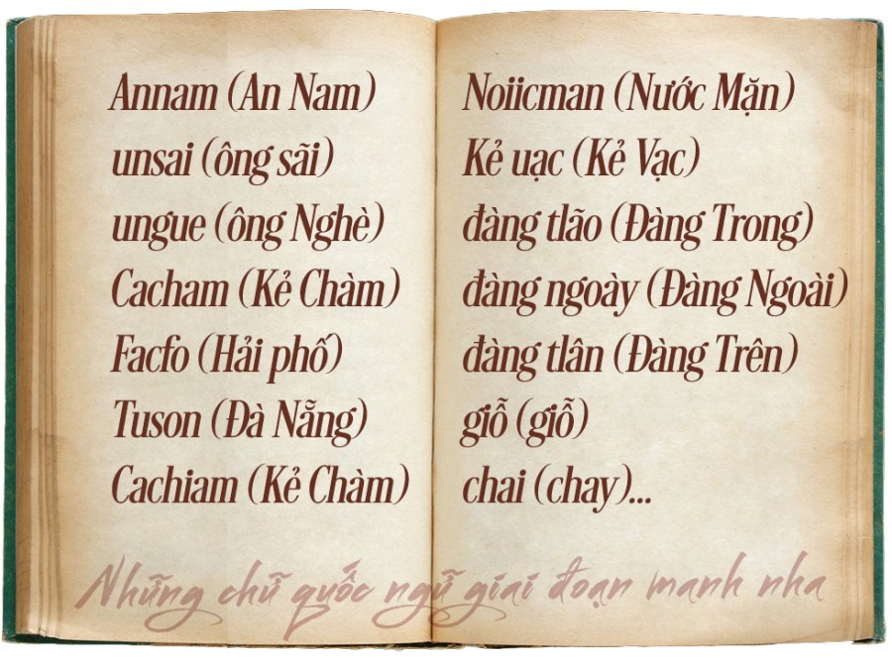
BÀI 3. THỰC HÀNH TIẾNG VIỆT
CHỮ QUỐC NGỮ

Slide 2
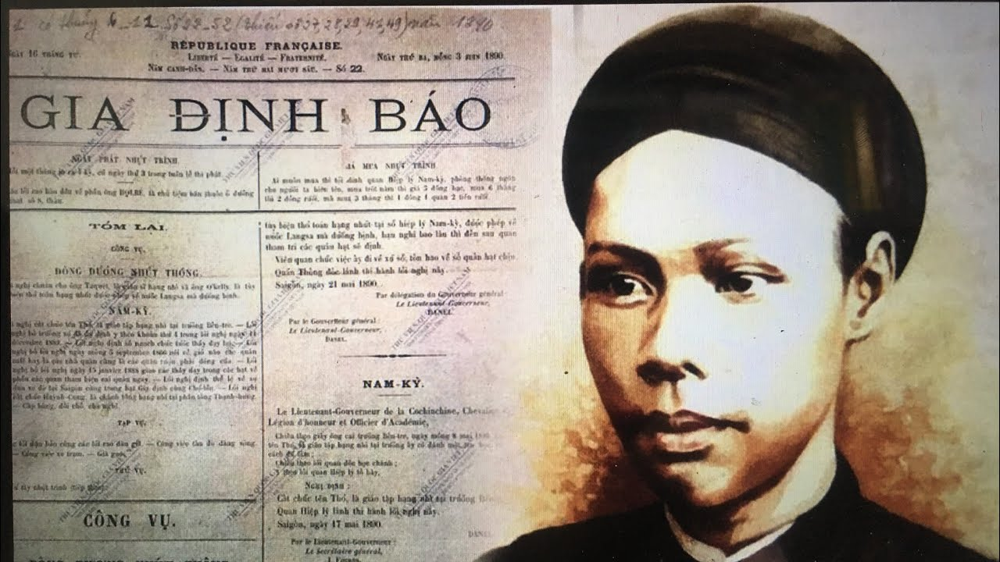
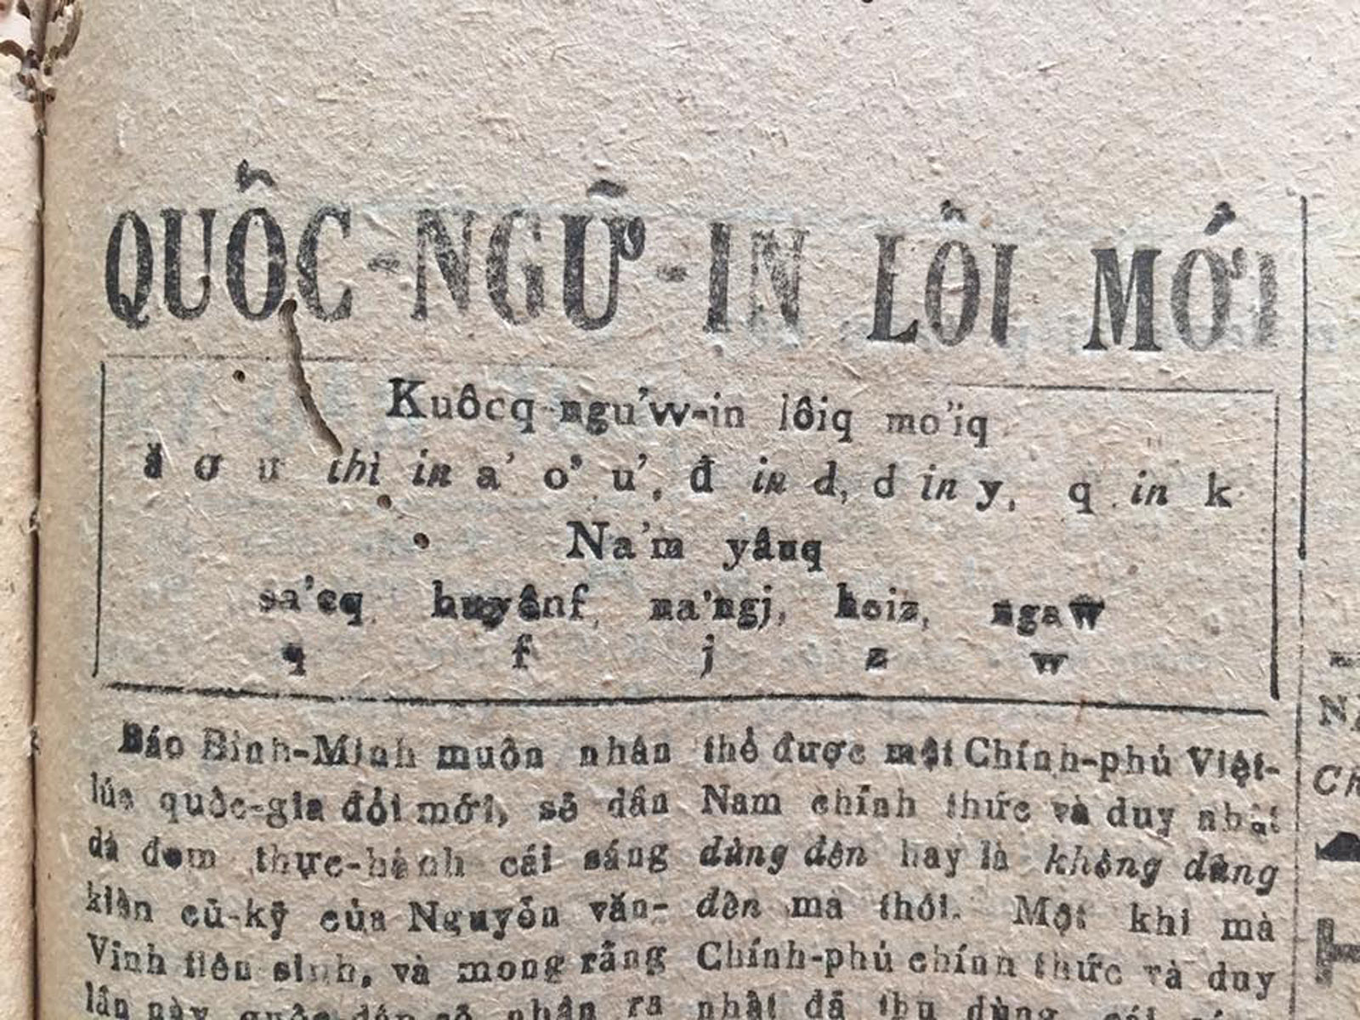
Khởi động

Slide 3
I. Tìm hiểu về chữ quốc ngữ
1. Sơ giản về chữ quốc ngữ
Chữ quốc ngữ là chữ viết dùng chữ cái La-tinh để ghi âm tiếng Việt.
Chữ quốc ngữ được hình thành từ đầu thế kỉ XVII, gắn với quá trình truyền đạo Công giáo tại Việt Nam. Sang thế kỉ XX, chữ quốc ngữ được sử dụng phổ biến, thay thế dần cho chữ Hán, chữ Nôm. Từ năm 1945, chữ quốc ngữ có vị thế văn tự chính thức của quốc gia.

Slide 4
1. Sơ giản về chữ quốc ngữ
Những người có công lớn trong việc sáng tạo, hoàn thiện, truyền bá chữ quốc ngữ là giáo sĩ Phran-xít-xcô đờ Pi-na, giáo sĩ A-lếch-xăng đờ Rốt, Trương Vĩnh Ký, Huỳnh Tịnh Của,...

Slide 5
2. Đặc điểm
- Chữ và âm, cách đọc và cách viết chữ quốc ngữ có sự thống nhất. Bởi thế, chỉ cần học thuộc bảng chữ cái, nắm được nguyên tắc ghép vần là có thể đọc được tất cả các chữ trong tiếng Việt.

Slide 6
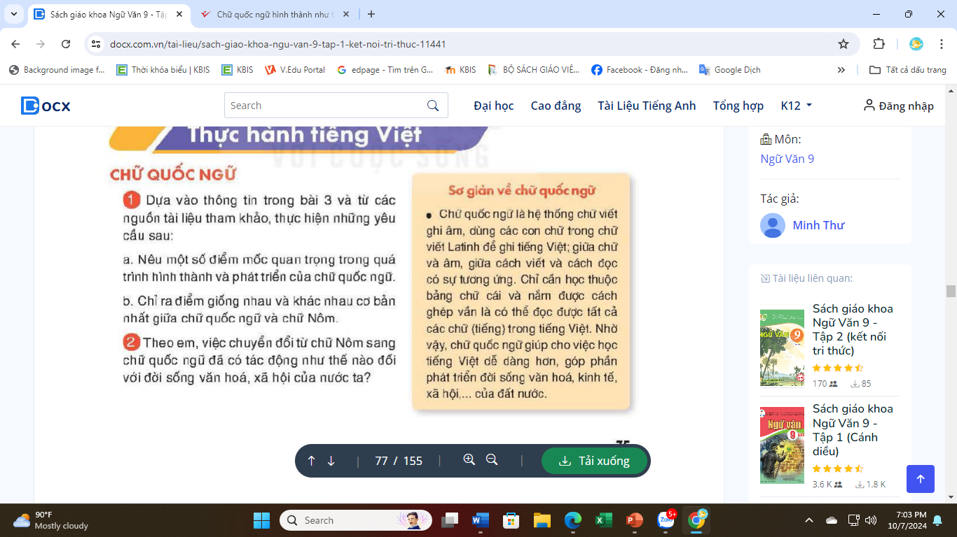
II. Luyện tập
Bài 1.

Slide 7
II. Luyện tập
Bài 1.
Một số điểm mốc quan trọng trong quá trình hình thành và phát triển của chữ quốc ngữ.
Thế kỉ XVII: chữ quốc ngữ được hình thành.
Từ cuối thế kỉ XVIII: chữ quốc ngữ được chỉnh lí, ngày càng hoàn thiện hơn.
Cuối thế kỉ XIX: chữ quốc ngữ dần phổ biến ở Nam Kỳ. Năm 1865: xuất hiện tờ báo đầu tiên viết bằng chữ quốc ngữ. Năm 1878: thống đốc Nam Kỳ kí Nghị định quy định bắt đầu từ năm 1882, tất cả các VB hành chính lưu hành ở khu vực này đều phải dùng chữ quốc ngữ.
Thế kỉ XX: Năm 1918, vua Khải Định bãi bỏ khoa thi Hán học. Từ đó, chữ quốc ngữ được sử dụng phổ biến trên phạm vi cả nước, dần thay thế chữ Hán và chữ Nôm. Từ năm 1945, chữ quốc ngữ có vị thế văn tự chính thức của quốc gia.

Slide 8
II. Luyện tập
Bài 1.
Điểm giống nhau và khác nhau giữa chữ quốc ngữ và chữ Nôm:
Giống nhau: đều là văn tự ghi âm tiếng Việt.
Khác nhau: chữ Nôm dựa theo kí hiệu văn tự Hán, chữ viết và âm đọc khác nhau; chữ quốc ngữ dùng chữ cái La-tinh để ghi âm tiếng Việt, chữ viết và cách đọc có sự tương ứng.

Slide 9
II. Luyện tập
Bài 2.

Slide 10
II. Luyện tập
Bài 2.
Tác động tích cực: Chữ quốc ngữ là cơ sở tạo sự thống nhất chữ viết trên toàn bộ lãnh thổ Việt Nam; chữ quốc ngữ giúp cho việc viết và đọc tiếng Việt trở nên dễ dàng hơn, góp phần phát triển đời sống văn hoá, kinh tế, xã hội của đất nước.
Tác động tiêu cực: Chữ quốc ngữ thay thế hoàn toàn chữ Hán, chữ Nôm khiến người đọc hiện đại khó tiếp cận trực tiếp di sản văn hoá thời trung đại.

Slide 11
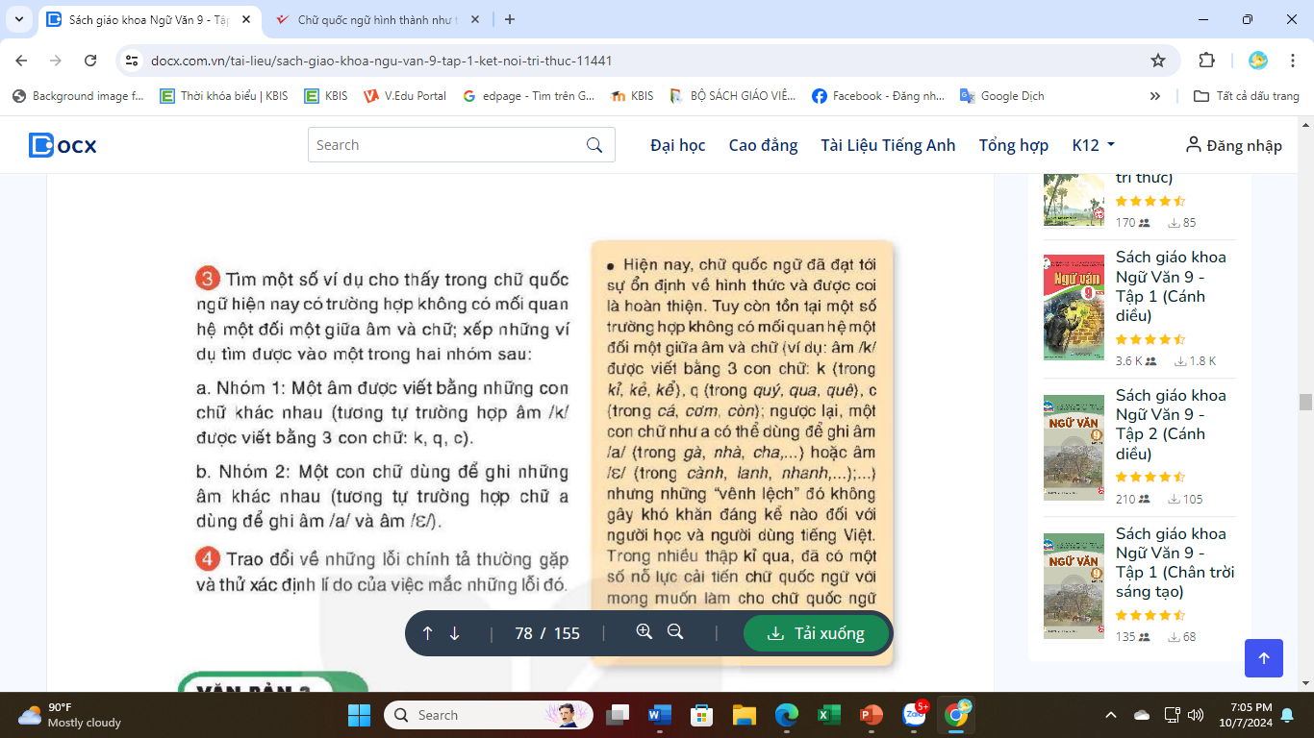
II. Luyện tập
Bài 3.

Slide 12
II. Luyện tập
Bài 3.
Âm /ỵ/ được ghi bằng g hoặc gh. Ví dụ: con gà, cái ghế,...
Âm /z/ được ghi bằng d hoặc gi. Ví dụ: dòng nước, cơn gió,...
Âm /q/ được ghi bằng ng hoặc ngh. Ví dụ: ngôi sao, ngông nghênh,...

Slide 13
II. Luyện tập
Bài 4.

Slide 14
II. Luyện tập
Bài 4.
Lỗi do không phân biệt được một âm được ghi bằng các chữ khác nhau. Ví dụ: da (làn da) - gia (gia vị, gia đình), dấu (dấu ấn) - giấu (cất giấu),...
Lỗi do phát âm địa phương không chính xác.Ví dụ: rời (rời bỏ) - dời (dời đi), gieo (gieo trồng) - reo (reo vui), sông (dòng sông) - xông (xông hơi), trống (cái trống) - chống (chèo chống), no (ăn no) - lo (lo âu),...
Lỗi do không nắm được quy tắc viết chính tả tiếng Việt. Ví dụ: cái céo, bắp nghô, gê ghớm,...
Lỗi do không cẩn thận khi viết: viết sai dấu, nhầm lẫn từ ngữ,...

Slide 15
DẶN DÒ
Tìm hiểu thêm về lịch sử của chữ quốc ngữ
Soạn: Đọc văn bản Tự tình (bài 2) của Hồ Xuân Hương

Slide 16


